Slide 1



Vertriebstagung
20.06.2024
Hamburg
Arndt Zimmermann
Underwriting ROLAND Rechtsschutz

Slide 2

Immer für Sie da!
Ihr Ansprechpartner in der Übersicht:

Slide 3

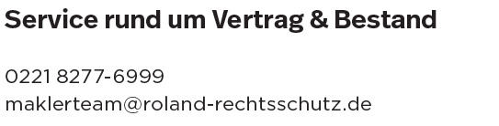
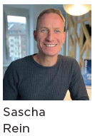
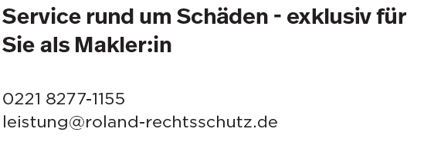
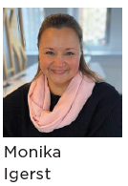
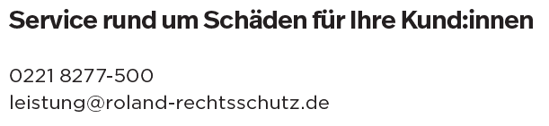
Ihr Weg zu ROLAND Rechtsschutz

Slide 4








































Wie viele Produkt-Bausteine gibt es bei ROLAND?

Slide 5

MRH-Trowe
Straf-Rechtsschutz
MRH ProClient:
-durchgeschriebenes Wording
-Sublimit-Erhöhungen
-Strafkaution fix 500.000€ (USRU 300.000)
-25% Rabatt

Slide 6
MRH-Trowe
Straf-Rechtsschutz
Die
Bestandsaktion!

Slide 7
MRH-Trowe
Straf-Rechtsschutz
Die
Neugeschäftsaktion!

Slide 8

Unsere Produktlinien für Gewerbekunden
Rechtsschutz ganz einfach!

Slide 9






Gewerbekunden
Drei Produktlinien mit verbesserten und marktüberdurchschnittlichen Leistungen
KOMPAKT
KOMFORT
KOMFORT+
Der zuverlässige Schutz
Alle wesentlichen Leistungen enthalten (inkl. Wirtschaftsmediation)
Firmen-Vertrags-RS für Nebengeschäft
Firmen-Vertrags-RS für Investitionsgeschäfte
Versicherungs-Vertrags-RS
Der ausgewogene Schutz
Zusätzlich zum KOMPAKT
Straf-Rechtsschutz bei Vorwurf einer vorsätzlichen Straftat (inkl. Verurteilung im Strafbefehl)
Das Rundum Schutz
Zusätzliche zum KOMFORT
Wettbewerbs-Rechtsschutz
Marken-, Patent- und Urheber-Rechtsschutz
Planfeststellung- und Flurbereinigungsverfahren

Slide 10

Privat-Rechtsschutz für Gewerbekunden
Besser geht nicht, Privat-Premium in der Paketdeckung!

Slide 11




Add-ons
Optionale Erweiterungen in den Produktlinien
Umfangreiche Privatabsicherung (analog Privat PREMIUM)
Absicherung gegen Cyberrisiken (z.B. Durchsetzung von Schadensersatzansprüchen oder Deckungsklage gegen Cyber-Versicherer)
Schutz des guten Ruf (z.B. Löschung von rufschädigenden Inhalten im Internet)
Firmen-Vertrags-Rechsschutz für vertragliche Streitigkeiten im unmittelbaren Zusammenhang mit dem Hauptgewerbe

Slide 12

Ergänzungsbaustein
JurContract

Slide 13

JurContract
Zuverlässiger Schutz bei Vertragsstreitigkeiten im Hauptgewerbe
Abschlussvoraussetzung:
Mind. Einzel-Baustein Firma
  Umsatzgrenze: bis 10,0 Mio. € Umsatz (und 100 Mitarbeiter)
  Versicherbare Branche (über 500 Branchen)
  Eigenschaften:
  SB-Variante JurContract: SB 500 EUR / SB 1.000 EUR / SB 2.000 EUR / SB 5.000 EUR
  Versicherungssumme 300.000 EUR (Höchstentschädigung p.a.)
  Wartezeit. 6 Monate

Slide 14



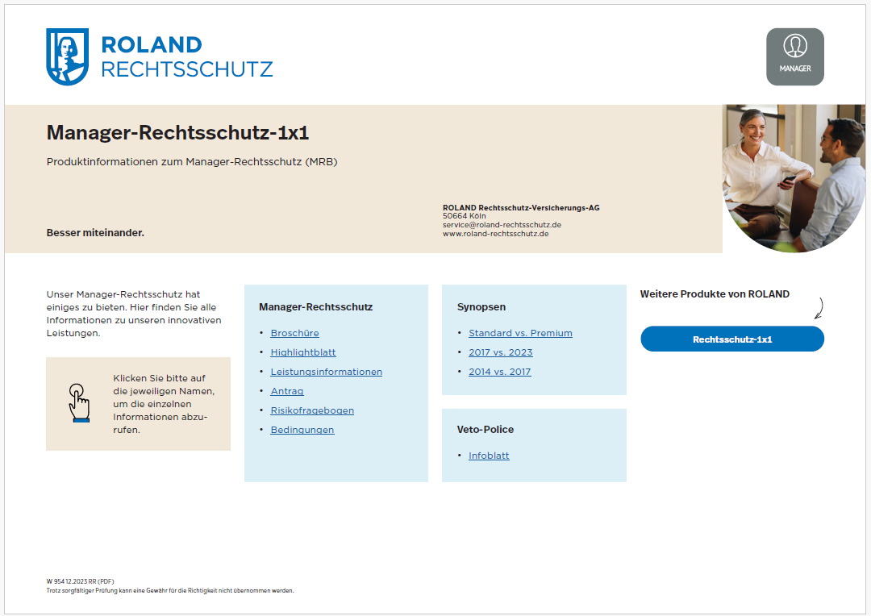


Manager Rechtsschutz

Slide 15

Vertragsübernahme mal ganz einfach!
Nutzen Sie unsere 1:1 Übernahme für
Geschäftskunden
Aktionszeitraum: bis 30. September 2024
Voraussetzungen und Highlights für Ihre Geschäftskunden
Aktionszeitraum: bis 30. September 2024
Beantragung des gleichen Versicherungsschutzes wie bisher**
Turbo: 10 Prozent unter Prämie des Vorversicherers
Maximal 2 Schäden in den letzten 3 Jahren
Maximal 50 Prozent Rabatt auf den aktuellen Tarif: Prüfung erfolgt nach Antragstellung
Mindestvertragslaufzeit: nur 1 Jahr
Ausnahmen, gilt nicht für
ROLAND-eigene Verträge
Rahmen-, Belegschafts und Bündelprodukte
Einige SB-Varianten von Mitbewerbern (z.B. Vario-Tarife
Gilt nicht für die Wahrnehmung rechtlicher Interessen außerhalb Deutschlands
Beim Vorwurf eines Verbrechens im Rahmen der Leistungsart Straf-Rechtsschutzes (anfragen)
Für Streitigkeiten aus Anstellungsverhältnissen gesetzlicher Vertreter:innen juristischer Personen (Manager-RS anfrage)
Für Streitigkeiten aus dem Kartell- oder sonstigen Wettbewerbsrecht
Inklusive unbegrenzter Besitzstandsgarantie zum Vorvertrag. Und das Beste: Für Sie als Makler:in besteht kein Haftungsrisiko.

Slide 16

Ihr Weg zu ROLAND Rechtsschutz

Slide 17
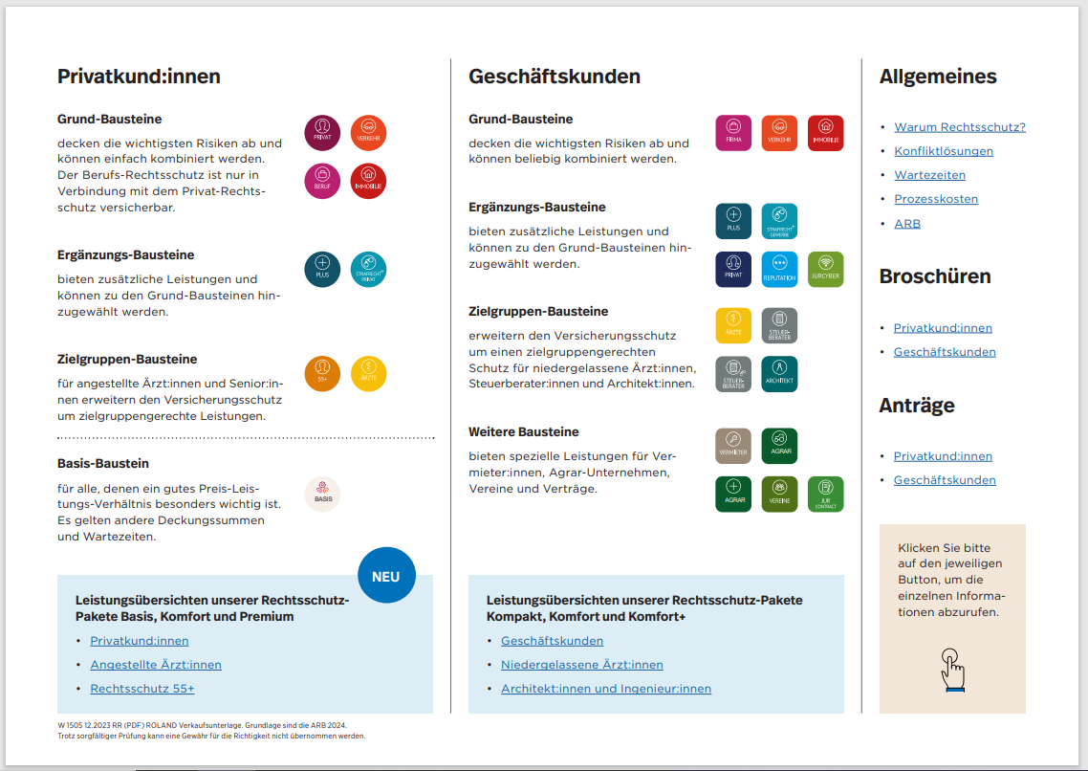
Das Rechtsschutz 1x1!

Slide 18
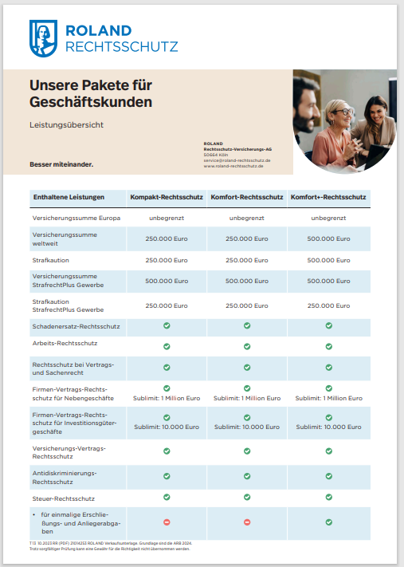
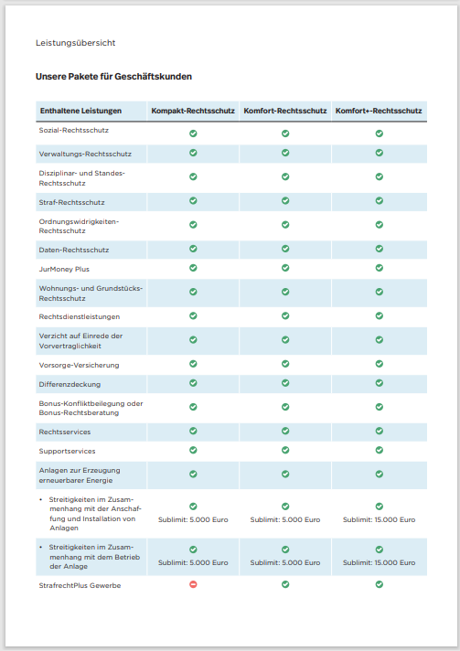
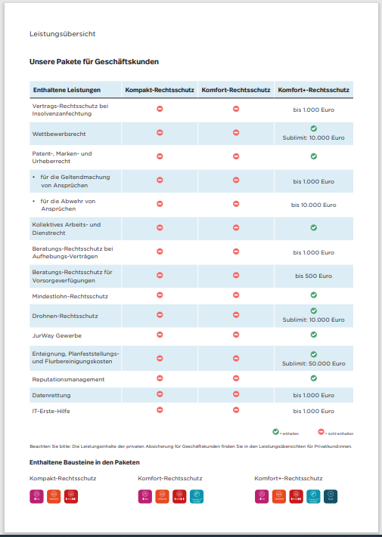
Das Rechtsschutz 1x1!

Slide 19

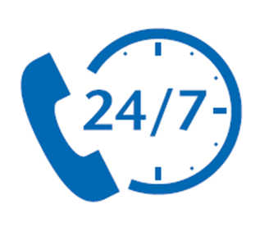

ROLAND Rechtsschutz besser miteinander
ROLAND positioniert sich als All-Risk Konfliktunterstützer

Slide 20


Der Weg
Kontaktaufnahme – schon bei der Konfliktentstehung
0221 8277-500
Wir sind für unsere Kund:innen da
Notes:
https://unsplash.com/photos/GKLIsLZxhj0

Slide 21
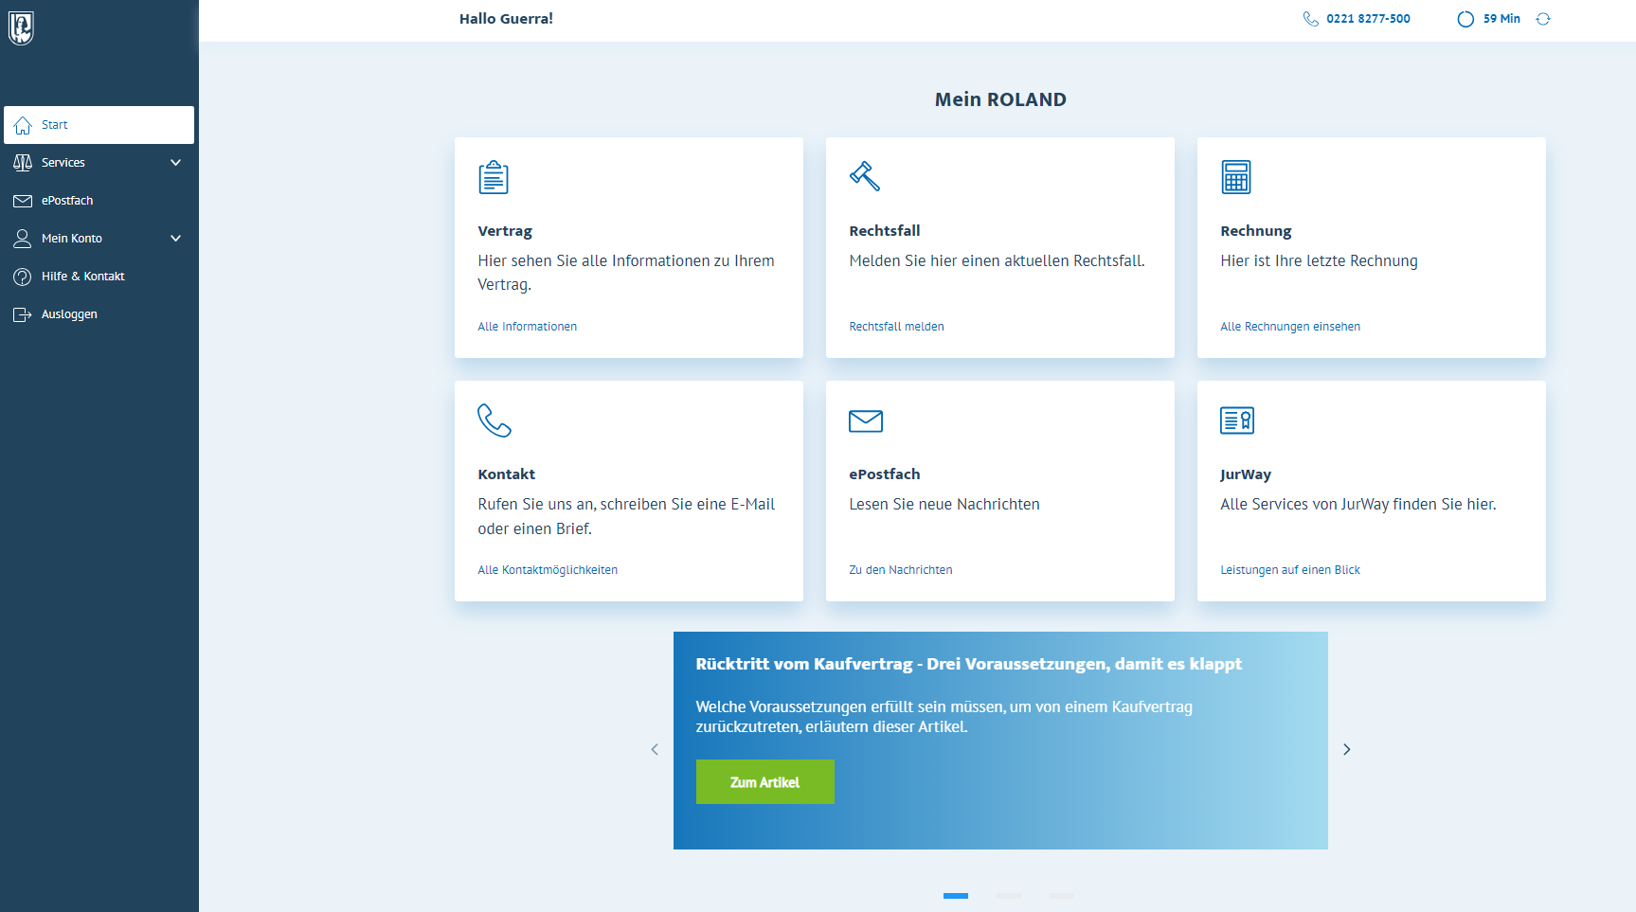
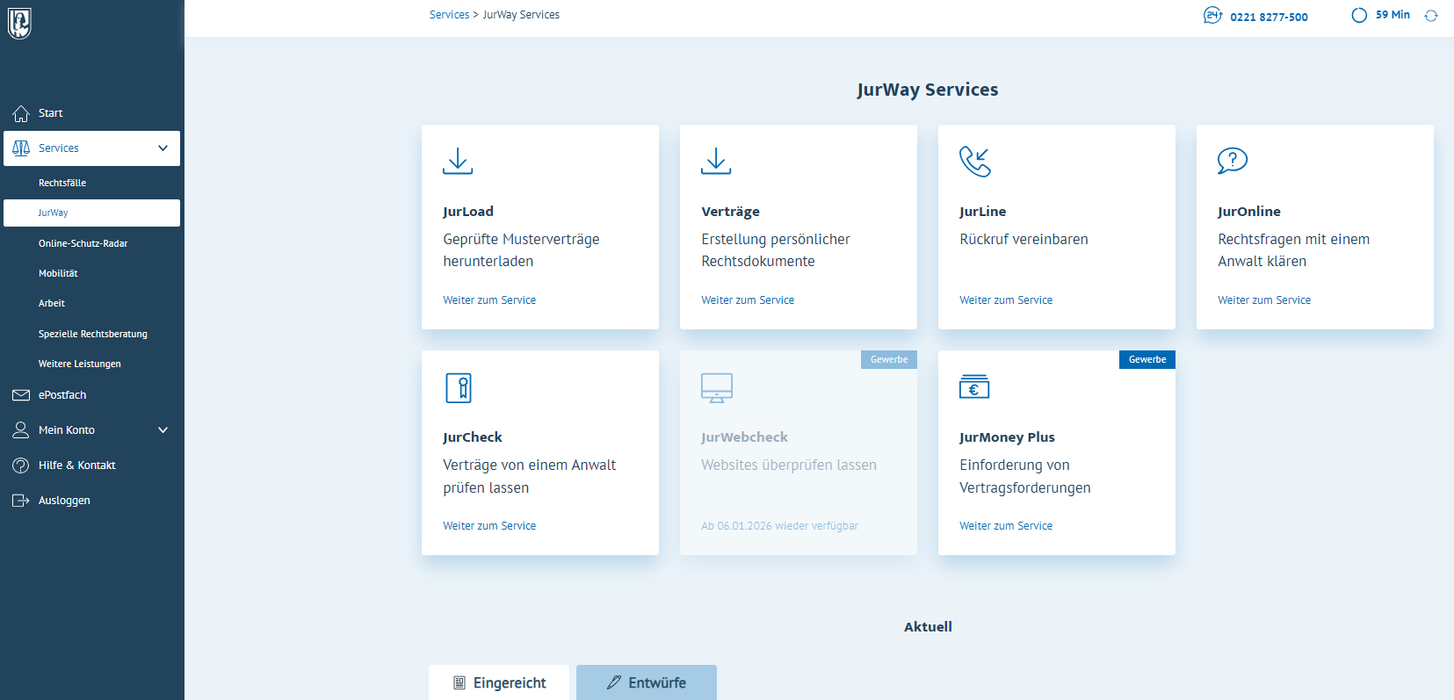
Das ROLAND Service-Portal für Kund:innen
Registrieren Sie sich mit Ihrer Versicherungsschein-Nummer und Ihrer PLZ unter www.roland-service.de
Ändern Sie Ihre Anschrift, Ihre Bankverbindung oder Ihren Namen bequem von zu Hause
Über JurWay werden Ihre Rechtsfragen von unabhängigen Rechtsanwält:innen beantwortet
Wir prüfen Ihren Anspruch bei einem Flugausfall oder Flugverspätung
Als Arbeitnehmer:in helfen wir Ihnen bei arbeitsrechtlichen Angelegenheiten

Slide 22
Allgemeines
ROLights
Newsletter für Vertriebspartner:innen von ROLAND.
Anmelden per Mail an
feedback@roland-rechtsschutz.de
Inklusive dem aktuellen Webinarangebot der
ROLAND Akademie

Slide 23


